Slide 1
Dès le 31 mai : pour un environnement sans fumée

Slide 2


Dans notre CISSS, on respire mieux!
Notes:
Toute la Montérégie déploiement en même temps.
Le 31 mai est la Journée mondiale sans fumée.

Slide 3
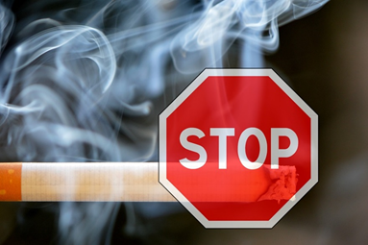
Loi 44 : Lutte contre le tabagisme
  22 novembre 2017 : adoption de notre politique
Notes:
La loi concernant la lutte au tabagisme a été adoptée en novembre 2015
Loi révisée, quels sont certains changements?
Définition élargie de tabac, qui inclut maintenant tout dispositif contenant ou non du tabac.
Interdiction de fumer dans un rayon de 9 m de toute porte et toute fenêtre qui s’ouvre ainsi que de prise d’air communiquant avec un lieu public fermé où il est interdit de fumer.
Tous les établissements de santé au Québec, dont les CISSS/CIUSSS doivent avoir une politique sans fumée. Chose faite au CISSSMO!

Slide 4
Politique pour des environnements sans fumée
L’objectif général de la politique est de créer des environnements sans fumée et ce, plus spécifiquement afin de :
  Promouvoir la santé;
  Protéger toutes les personnes qui fréquentent nos installations à l’exposition de la fumée de tabac dans l’environnement;
  Prévenir l’initiation au tabagisme;
  Soutenir les fumeurs qui désirent abandonner le tabac ou diminuer leur consommation.
Notes:
Politique disponible dans le portail
La politique est déployée par étape et sera révisée/ajustée (aux deux ans) en fonction du contexte et de notre réalité.
Toute personne contribuant à la réalisation de la mission de l’établissement
S’engager à transmettre la vision portée par la présente politique;
Respecter la présente politique;
S’abstenir de fumer lors de la prestation de soins ou de service à l’extérieur des installations de l’établissement;
Ne pas vendre du tabac à quiconque sur les terrains et installations de l’établissement et acheter du tabac pour des mineurs, ni donner du tabac à des mineurs sur les terrains ou en dehors de ceux-ci et ce, dans le cadre de ses fonctions;
Extrait de la politique p.8

Slide 5
Définition du tabac
Loi concernant la lutte contre le tabagisme
Fait référence au tabac récolté, qu’il soit traité ou non et quelles que soient sa forme et sa présentation. Est assimilé à du tabac, tout produit qui contient du tabac, la cigarette électronique et tout autre dispositif de cette nature que l’on porte à la bouche pour inhaler toute substance contenant ou non de la nicotine, y compris leurs composantes et leurs accessoires (art.1), ainsi que tout autre produit ou catégorie de produit qui ne contient pas de tabac et qui est destiné à être fumé (L-6.2, r. 1, art 1).

Slide 6

Dès le 31 mai 2018…
  Installations ciblées accueillant une clientèle ambulatoire :
  4 CLSC + 1 centre de services ambulatoires
  2 CRD
  15 CRDITSA
  4 CRDP
  1 centre de jour en santé mentale adulte
CLSC, services externes,
centres de services
ambulatoires, bureaux
administratifs et véhicules offrent des environnements sans fumée
Notes:
2 centres de réadaptation en dépendance (CRD)
15 centres de réadaptation en déficience intellectuelle et trouble du spectre de l’autisme (CRDITSA)
4 centres de réadaptation en déficience physique (CRDP)
Les CLSC, les services externes, les centres de services ambulatoires, les bureaux administratifs dont nous sommes les propriétaires ou l’unique locataire.
Il est interdit de fumée à l’intérieur et à l’extérieur sur le terrain y compris le stationnement.

Slide 7

Dès le 31 mai 2019…
  Installations ciblées :
  Hôpital Anna-Laberge
  Hôpital Barrie Memorial
  Hôpital du Suroît
Hôpitaux offrent
des environnements sans fumée
Notes:
Il est interdit de fumer à l’intérieur et à l’extérieur sur le terrain y compris le stationnement.
Ceci implique la fermeture de fumoir et de mettre en place des conditions gagnantes pour y arriver. De plus, une zone désignée extérieur peut être identifié advenant un enjeu de sécurité. Notez que les abris extérieur sont interdite selon la loi.

Slide 8

Dès le 31 mai 2020…
  Installations ciblées :
  11 CHSLD
  2 CRD – services résidentiels
  19 RAC avec usagers hébergés
CHSLD, centres de réadaptation
en dépendance et résidences à
assistance continue avec usagers
hébergés offrent
des environnements sans fumée
Notes:
11 centre d’hébergement (CHSLD)
2 centres de réadaptation en dépendance (CRD) – services résidentiels
19 résidences à assistance continue (RAC) avec usagers hébergés
Il est interdit de fumer à l’intérieur et à l’extérieur sur le terrain y compris le stationnement.
Ceci implique la fermeture de fumoir et de mettre en place des conditions gagnantes pour y arriver. De plus, une zone désignée extérieur peut être identifié advenant un enjeu de sécurité. Notez que les abris extérieur sont interdite selon la loi. En CHSLD, la fermeture de fumoir se fera de façon progressive et par opportunité (Cible pour 2020 fermeture de fumoir dans un CHSLD).

Slide 9
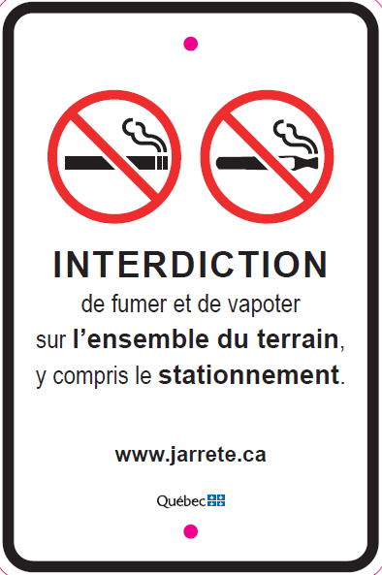
Sur nos terrains et nos stationnements…
Notes:
Vous verrez apparaitre aussi des panneaux d’interdiction, à l’entrée des sites concernés.

Slide 10



Pour vous outiller
Notes:
Vous verrez cette affiche à l’intérieur de nos installations visées.
Des dépliant expliquant les phases de déploiement de la politique seront disponible sous peu dans toutes nos installations.

Slide 11

Pour en savoir plus
www.monteregiesansfumee.com
Notes:
Une adresse Web montérégienne est maintenant en ligne.
Vous trouverez les dépliant et affiche de chaque CISSS en Montérégie.
Notre liste d’installations visées par le déploiement des trois phases au CISSSMO.
Les services en abandon du tabac

Slide 12
Les centres d’abandon du tabagisme en Montérégie (CAT)
CISSS de la Montérégie-Ouest
1 866 603-7114
centre.abandon.tabagisme.cisssmo16@ssss.gouv.qc.ca
CISSS de la Montérégie-Est
1 833 887-7669
centre.abandon.tabagisme.cisssme16@ssss.gouv.qc.ca
CISSS de la Montérégie Centre
1 833 611-4903
centre.abandon.tabagisme.cisssmc16@ssss.gouv.qc.ca
Notes:
Rencontres individuelles ou de groupe, offertes gratuitement aux usagers et aux membres du personnel.
Les professionnels vous offriront le soutien nécessaire pour augmenter vos chances de réussir.

Slide 13
Les services en abandon du tabac
www.quebecsanstabac.ca
Messagerie texte: smat.ca
Ligne téléphonique:
1 866 jarrete (527-7383)

Slide 14
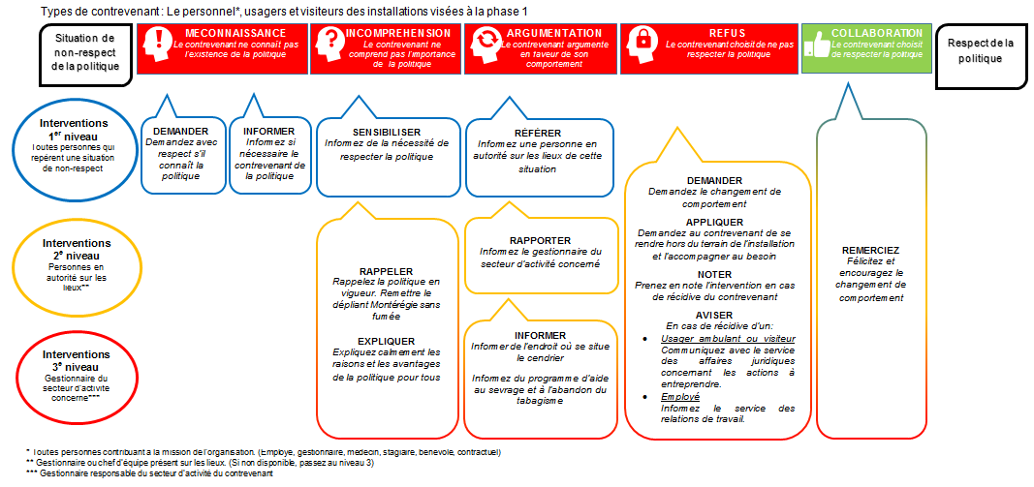
Schéma d’intervention lors d’un non respect de la politique – phase du 31 mai 2018
Notes:
Importance de savoir:
Fumer est une dépendance et non une habitude.
Privilégier des mesures qui ciblent principalement l’information et le soutien.
Le respect de la politique est un défi collectif et vise des environnements plus sains dont nous tous en bénéficieront:
tous avons un rôle à jouer
Respecter la politique;
Informer les personnes des endroits où il est permis de fumer;
Informer une personne en autorité (gestionnaire) si la politique est non-respectée.

Slide 15
Rappelez-vous que…
  Offrir des environnements sans fumée dans notre CISSS
  Un défi que nous devons tous relever
  Directement en lien avec la vision et la mission de l’établissement
  Le respect de la politique est un défi collectif et vise des environnements plus sains dont nous tous en bénéficieront:
  tous avons un rôle à jouer
  Respecter la politique;
  Informer les personnes des endroits où il est permis de fumer;
  Informer une personne en autorité (gestionnaire) si la politique est non-respectée.

